Slide 1
Управление киберфизическими системами
Руководитель проекта:
Веселов Геннадий Евгеньевич
д. т. н., доцент,
директор Института компьютерных технологий и информационной безопасности
gev@sfedu.ru
23.10.2020

Slide 2
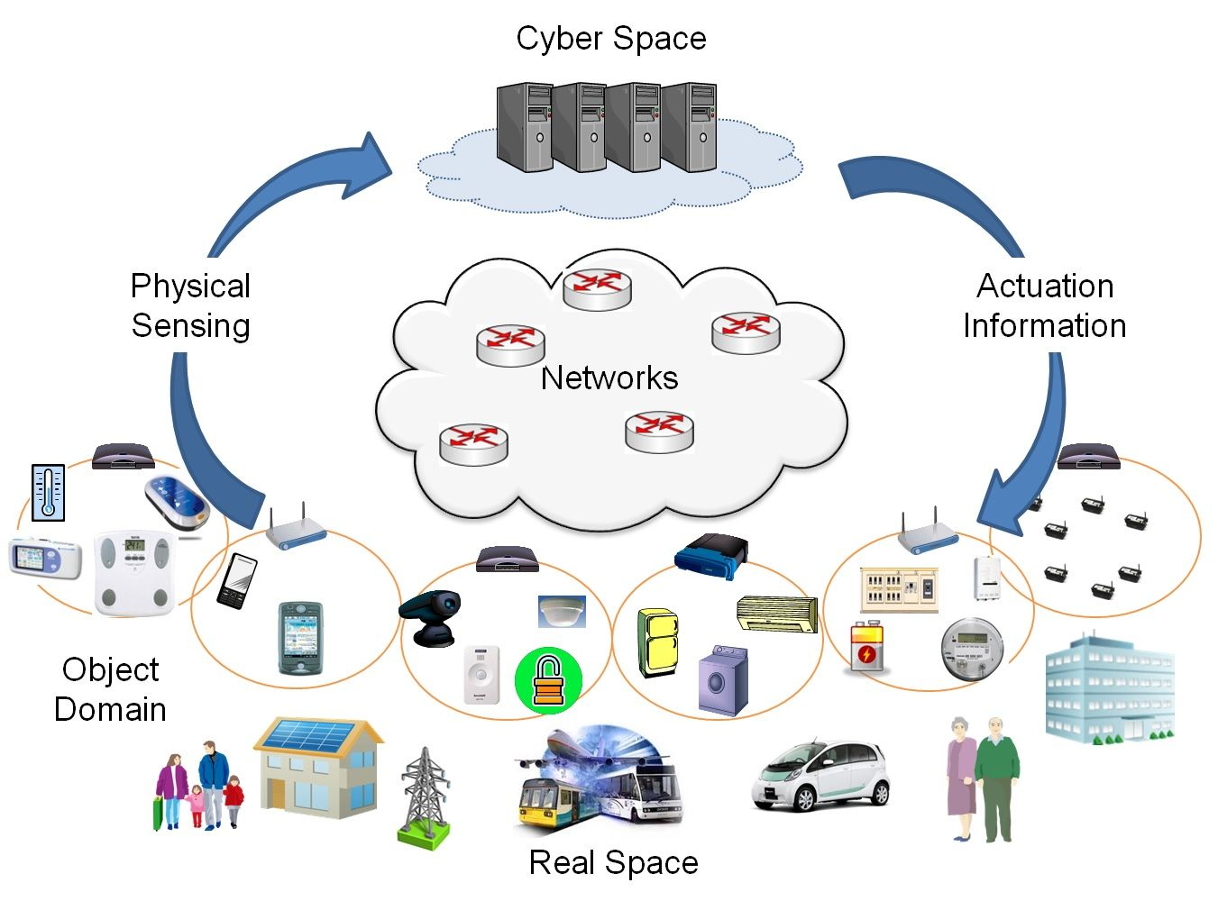
Актуальность проекта
Киберфизическая система
(cyber-physical system) — информационно-технологическая концепция, подразумевающая интеграцию вычислительных ресурсов в физические сущности любого вида, включая биологические и рукотворные объекты.
промышленные и производственные системы (Smart Industry, Smart Factory)
беспилотный транспорт (Smart Transportation)
энергосети (Smart Grid)
системы жизнеобеспечения(Smart Home, Smart Building)

Slide 3
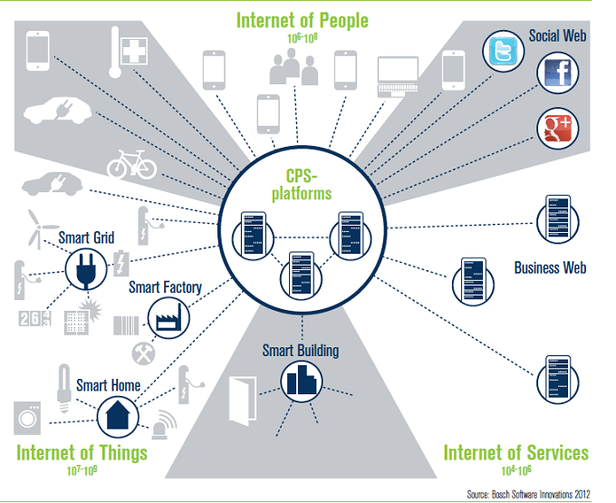
Актуальность проекта
Перспективы развития КФС, возникающих на стыке интернета людей, вещей и сервисов, и формирования на их основе Индустрии 4.0 затрагивают интересы общества в целом
Правительства развитых стран включили КФС в приоритетный список инноваций, считая их критически важными для защиты своих национальных интересов
В ФЦП «Цифровая экономика» развитие КФС обозначено как один из путей диверсификации экономики России и преодоления технологических барьеров в различных сферах деятельности

Slide 4
Научная проблема
разработка программно-алгоритмического обеспечения для управления киберфизическими системами различного применения
Задачи в рамках проблемы
разработка алгоритмов управления и обработки информации для киберфизических систем
компьютерное моделирование киберфизических систем
техническая реализация киберфизических систем
натурное и полунатурное моделирование киберфизических систем

Slide 5
Научный задел
Проекты за последние 5 лет
Грант РФФИ «Нелинейные методы адаптивного управления генераторами энергосистем»
Грант РФФИ «Теоретические и алгоритмические основы энергосберегающего управления транспортными средствами на электрической тяге»
Грант РФФИ «Самоорганизующиеся стратегии группового управления робототехническими системами»
Грант РФФИ «Метод интегральной адаптации в нелинейных задачах управления сложными техническими объектами»
Грант Минобрнауки «Новые нелинейные методы и технологии создания интеллектуальных систем навигации и управления подвижными объектами, функционирующими в экстремальных условиях»,
Грант РФФИ «Синерго-кибернетический подход к синтезу роевых стратегии группового управления мобильными роботами»

Slide 6
Научный задел
Текущие проекты
Грант РФФИ «Разработка теоретических основ построения иерархических систем управления силовыми установками электромобилей»
Грант РФФИ «Разработка теоретических основ, биоинспирированных моделей, методов и алгоритмов управления роем гомогенных роботов в условиях ограниченного пространства»
Грант РФФИ «Синерго-кибернетический подход к синтезу управления со скользящим режимом сложными нелинейными системами»
Грант РФФИ «Метод построения распределенных информационно-управляющих систем для управления транспортными потоками на основе событийно связанных автоматных моделей в рамках концепции интернета вещей»

Slide 7
Задачи проекта (возможные направления исследований)
Разработка программно-алгоритмического обеспечения интеллектуальных систем управления движением беспилотных летательных аппаратов
Разработка программно-алгоритмического обеспечения интеллектуальных систем управления движением автономных подводных аппаратов
Разработка программно-алгоритмического обеспечения интеллектуальных систем управления движением мобильных роботов
Разработка программно-алгоритмического обеспечения систем управления движением беспилотных автомобилей (Smart Transportation)

Slide 8
Задачи проекта (возможные направления исследований)
Разработка мультиагентных и реконфигурируемх систем управления индустриальными, энергетическими и транспортными процессами
Разработка интеллектуальных сетей энергообеспечения (Smart Grid)
Разработка систем домашней автоматизации (Smart Home, Smart Building, Smart Environment)
Разработка алгоритмов управления силовыми установками электромобилей
Разработка информационно-аналитических систем поддержки принятия решений
Разработка интеллектуальных индустриальных систем (Smart Manufacturing)

Slide 9
Требования к магистрантам
Магистрант должен обладать знаниями в области исследования динамики сложных систем, математического и компьютерного моделирования процессов и систем.
Магистрант должен иметь практические умения и навыки использования современных инструментальных средств для разработки программного обеспечения по исследованию динамики сложных систем, проведения математического моделирования.
Минимальный уровень владения английским языком должен быть не ниже B1.

Slide 10
Ожидаемые результаты работы магистрантов
Публикации в реферируемых изданиях (≥3)
Публикации в изданиях, цитируемых в Scopus и WoS (≥ 2)
Участие в конференциях (≥ 3)
Уровень английского языка не ниже B2
Подача заявки на грант для поступления в аспирантуру
Участие с очными докладами на международных и всероссийских научных конференциях

Slide 11
Спасибо за внимание

